Slide 1
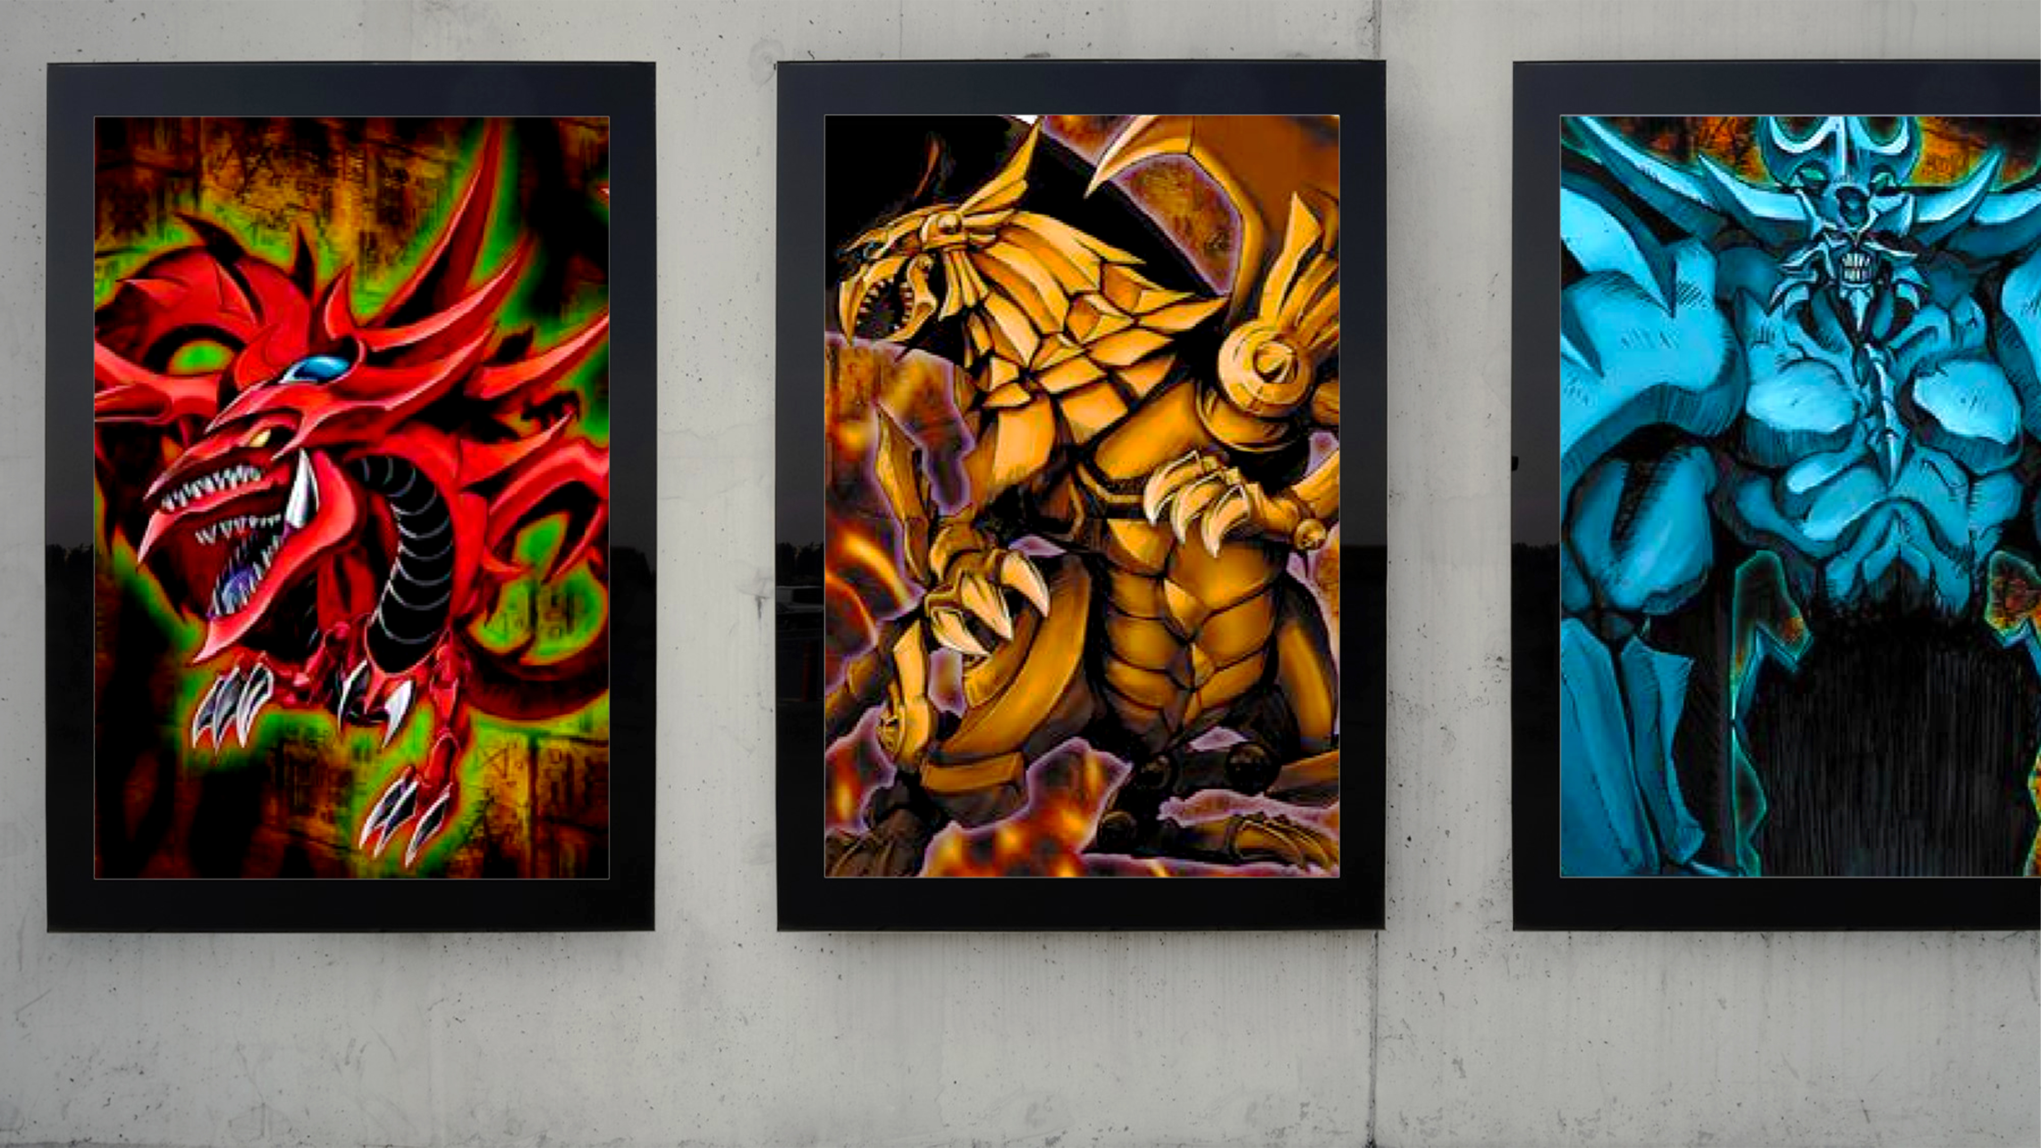
El rey de los patrones
Ignacio Slater Muñoz

Slide 2


Es hora d-d-d-d-d-d-d-d-de los patrones
Template method pattern
Composite pattern
Null object pattern
Singleton pattern
Flyweight factory pattern

Slide 3

¿No falta state?
Sí

Slide 4
Los reto a un duelo
Bottom text

Slide 5
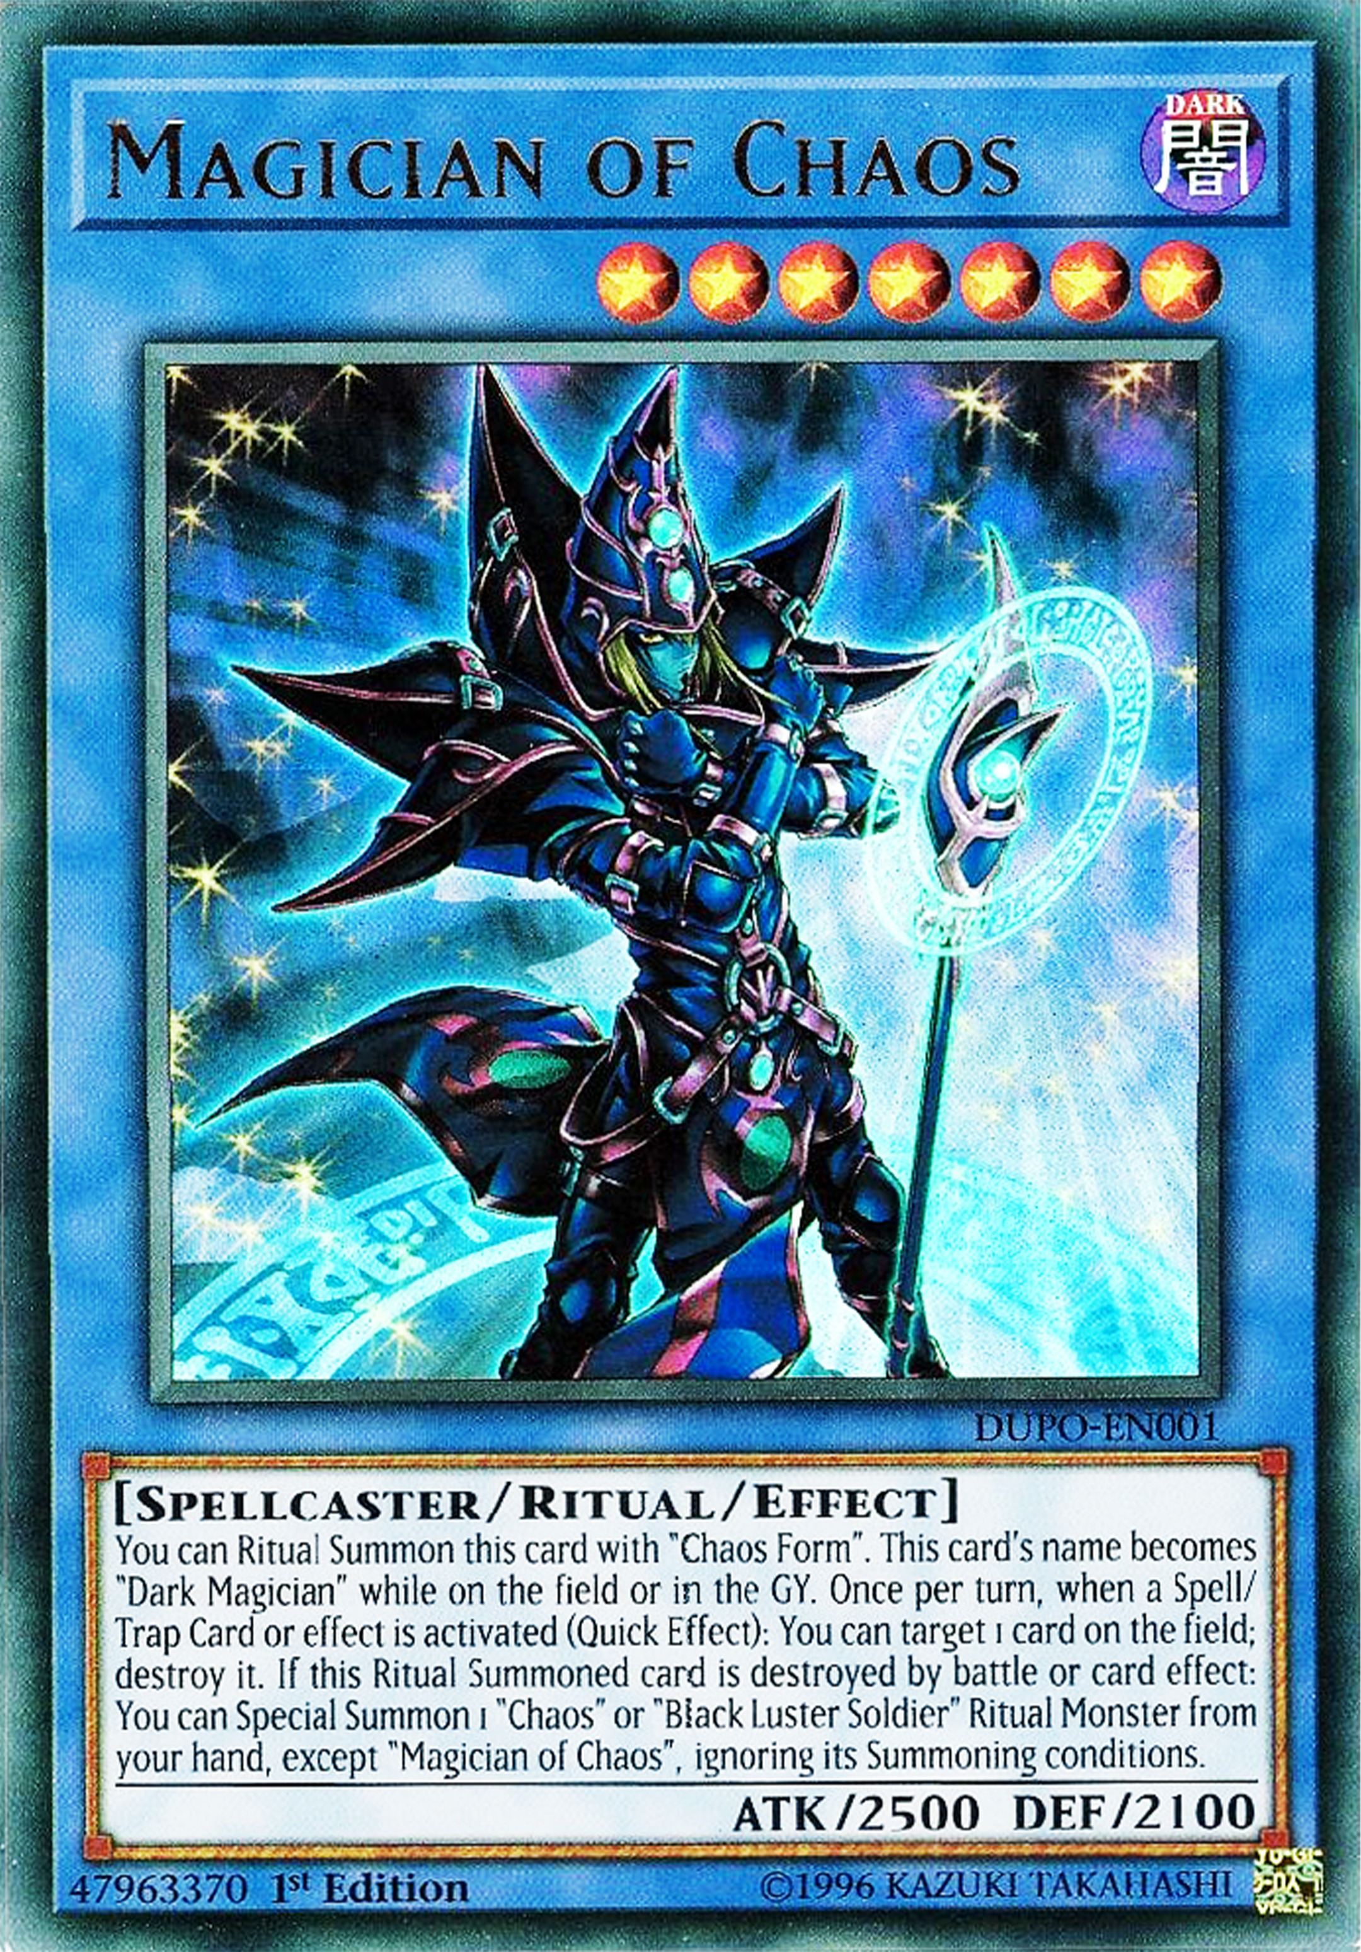
Lo primero que vamos a necesitar son cartas
En Yu-Gi-Oh! existen varios tipos de cartas, pero centrémonos en dos de momento:
Monstruos
Hechizos
¿Cuál es la diferencia?

Slide 6
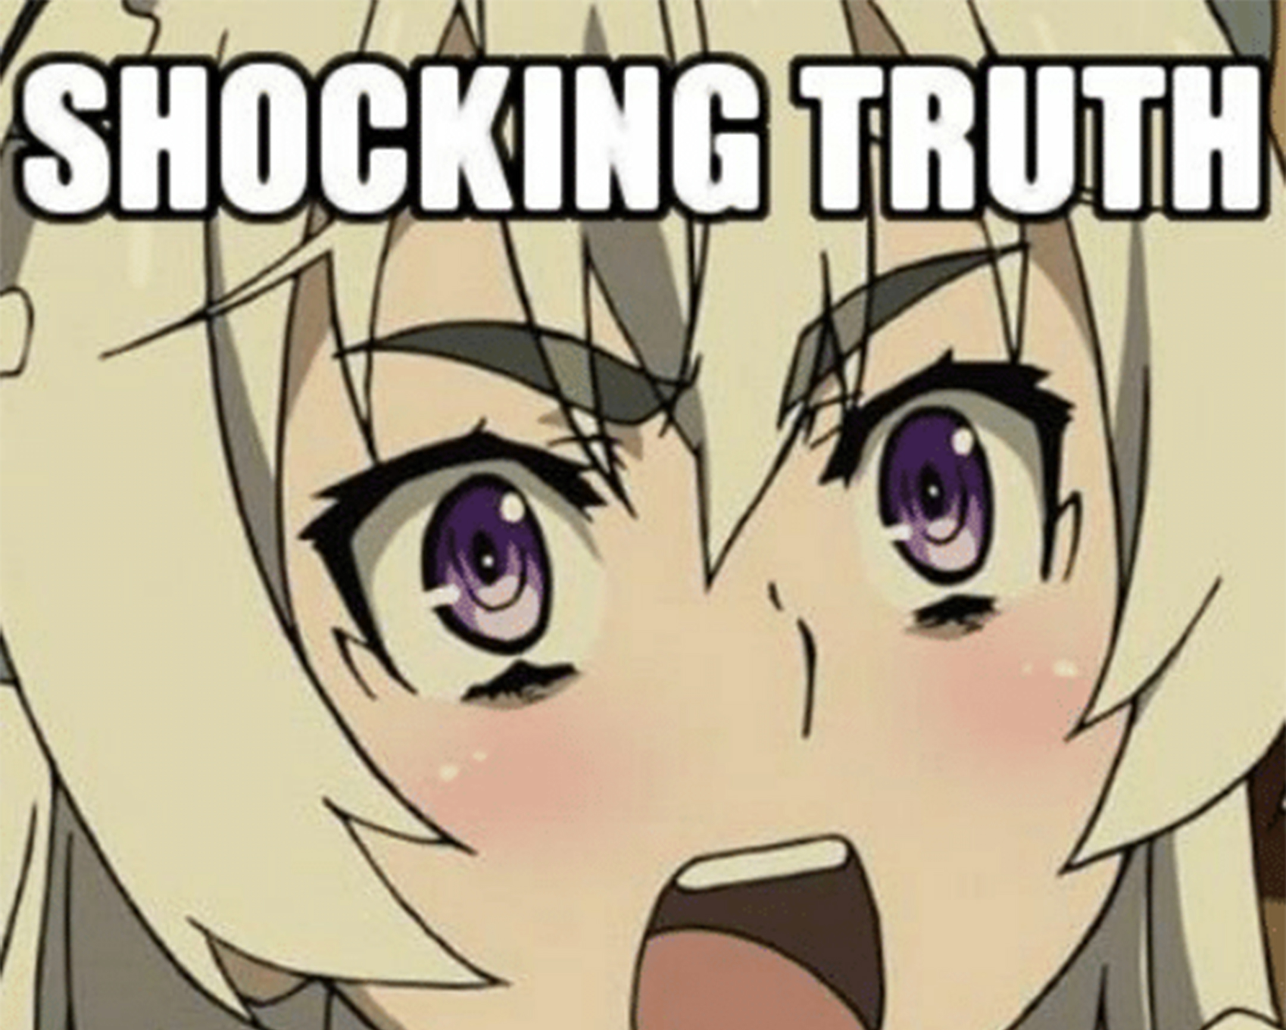
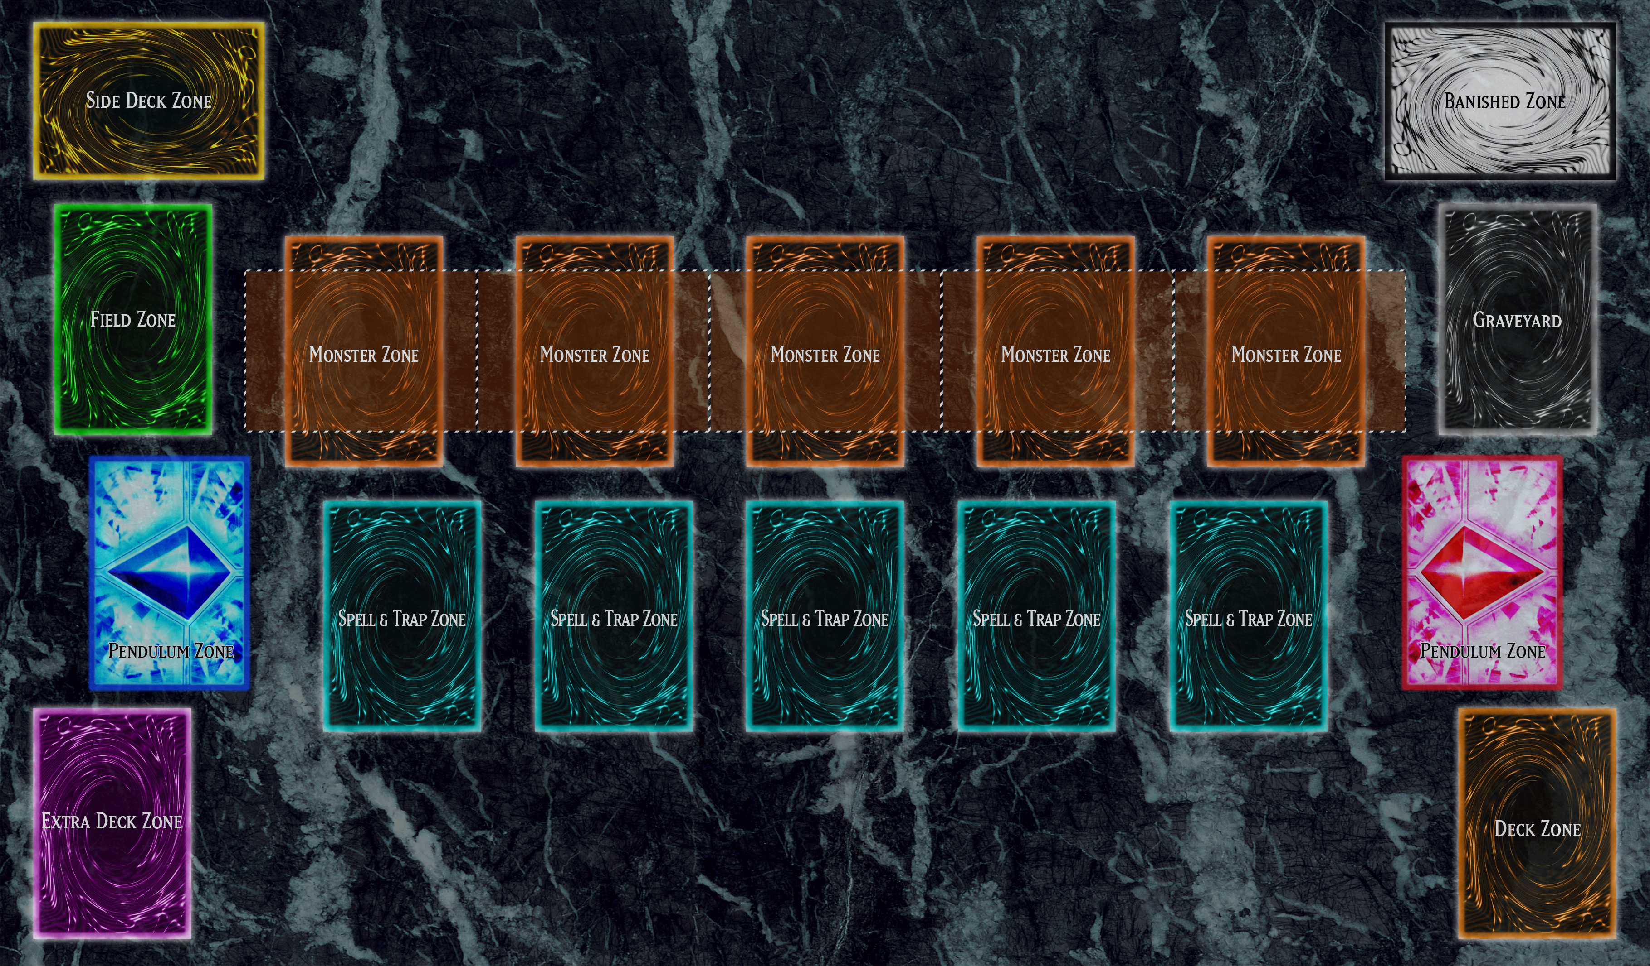
Hay que jugar las cartas en alguna parte
El campo de juego tiene dos zonas para colocar cartas:
En la zona de monstruos van las cartas de monstruos
En la zona de hechizos van las cartas de hechizos

Slide 7
ordenémonos
Todas las cartas pueden jugarse, pero dependiendo del tipo se van a jugar en una zona o la otra.
¿Cómo podemos modelar esto?

Slide 8
Template method pattern
Problema:
Tenemos varias clases que comparten gran parte de su funcionamiento
Solución:
Implementar en una superclase el comportamiento común y delegar a las clases hijas lo específico
Las clases abstractas son un ejemplo de uso de template method

Slide 9
Nadie es perfecto
owo
uwu
Se da la posibilidad de hacer override a partes pequeñas de algoritmos grandes
Es la solución a muchos problemas de duplicación de código
Puede hacer más rígida la estructura de las clases hijas al dejarlas implementar solamente partes específicas
Puede hacer difícil respetar el principio de Liskov

Slide 10
¿Ya podemos jugar?
Nope

Slide 11
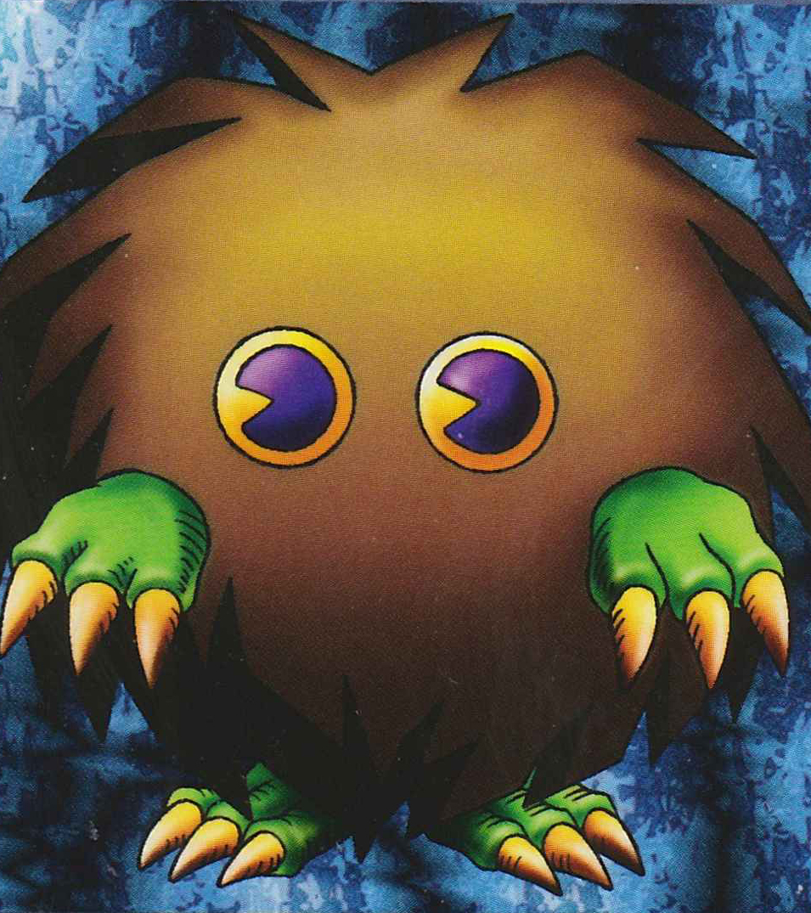
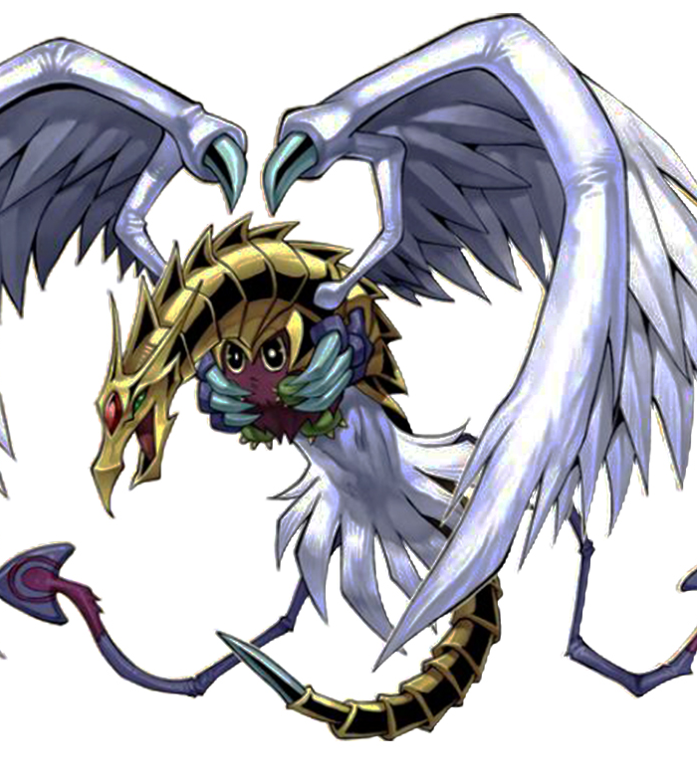
That's How yugi Works
LVL 1 CROOK
LVL 35 BOSS
Los monstruos tienen niveles
Dependiendo de su nivel se deben hacer algunos sacrificios 🔪🔪
¿Cómo le hacemos?

Slide 12
Como dijo alguna vez el sabio chino 遊戲王
要玩，您需要玩家

Slide 13
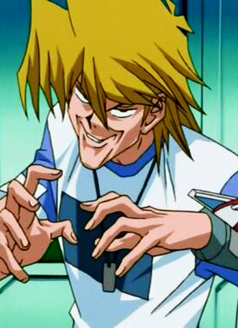
Jugadores
Es un poco complicado jugar cartas si no tienes cartas
Seamos generosos y démosle al jugador una mano de cartas
Ahora, si quiere invocar un monstruo que requiera sacrificios puede seleccionar las cartas que estén en su zona de monstruos que quiera sacrificar.
Por mientras no nos preocupemos de dónde se van las cartas que nos piteamos

Slide 14
Ya, ahora sí Tenemos jugadores Tenemos cartas juguemos
Todavía no

Slide 15
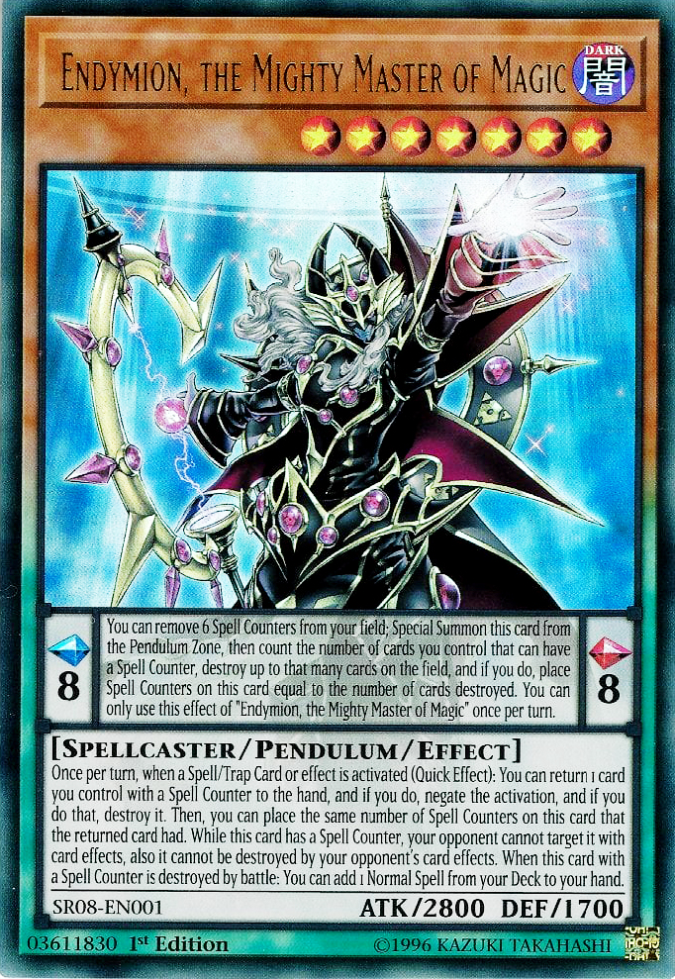
La verdadera magia es creer en ti mismo
Tenemos cartas de hechizos, pero no hacen nada
No solo eso, hay monstruos que tienen habilidades :0
¿Cómo podemos hacer para que tengan efectos?

Slide 16
Pero ahora todas las cartas tienen habilidades D:
🤔

Slide 17
Null object pattern
Problema:
Tenemos muchas entidades que pueden ser nulas, lo que nos lleva a muchas comparaciones para saber si el objeto es nulo
Solución:
Crear un objeto que represente una entidad nula y que implemente la misma interfaz que el otro pero tenga el comportamiento esperado de lo que sucedería si fuera null
Para usar este patrón hay que tener criterio: si existe un solo momento en nuestro programa en el que tendremos que chequear si la entidad es nula, no vale la pena crear una clase nueva

Slide 18
¿Ya merito jugamos?
Falta algo todavía

Slide 19
El monstruo se viste a la moda
Hay cartas que afectan a otras, aquí tendremos dos casos:
Cartas de efecto continuo que afectan el comportamiento de otras cartas
Cartas que pueden ser equipadas por un monstruo
En ambos casos dichas cartas se mantienen en la zona de hechizos mientras su efecto esté activo, por lo que necesitamos tener referencias a qué carta es la que está haciendo efecto
Al final podemos tener cartas que referencian otras cartas que referencian otras cartas que referencian otras cartas

Slide 20
Composite pattern
Problema:
Tenemos una estructura recursiva con objetos que no se comportan de la misma forma
Solución:
Crear una interfaz común para los objetos para poder tratarlos como un tipo homogéneo
Cualquier problema que pueda representarse como un árbol puede resolverse como un composite

Slide 21
Quiero jugaaaaaaaaaaar
Te juro que esto es lo último

Slide 22
¿Qué pasa si tenemos dos cartas con el mismo efecto?
Como vimos en la auxiliar 1 (por dios que recuerdos), que dos objetos tengan las mismas características no significa que sean el mismo objeto
Lo anterior aplica para las cartas (puedo tener 3 dragones blancos de ojos azules en juego), pero los efectos van a ser iguales sin importar la carta
¿Tiene sentido crear el mismo efecto más de una vez para cartas distintas?

Slide 23
Singleton pattern
Problema:
Queremos asegurarnos de que no exista más de una instancia de un mismo objeto
Solución:
Escondemos el constructor y hacemos que el mismo objeto maneje la lógica para que no se puedan crear más instancias
Para hacer esto en Java vamos a necesitar métodos estáticos
Hay que tener mucho cuidado usando este patrón junto con multi-threading

Slide 24
¿Entonces hacemos un singleton para cada efecto?
Suena complicado

Slide 25
Flyweight factory pattern
Problema:
Tenemos un programa con muchos objetos iguales, por lo que se ocupa demasiada memoria
Solución:
Utilizar un Factory para crear los objetos que guarde los que ya han sido creados para no crearlos de nuevo
Usar Flyweigth por lo general significa disminuir el uso de RAM pero aumentar el de CPU, dependerá de cada caso ver qué es más conveniente
Como crear (y eliminar) objetos puede ser lento, hay veces en las que este patrón puede hacer más rápido el programa

Slide 26
¡Gracias por venir!
¿Oye y el duelo?

